Slide 1
Лекция №1

Slide 2
План Лекции
Электростатика
Постоянное электрическое поле в вакууме
Электрический заряд
Закон сохранения электрического заряда
Взаимодействие зарядов
Закон Кулона

Slide 3
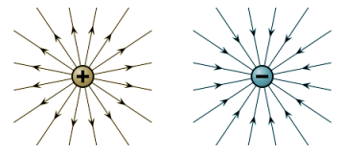
Электростатика
Электростатика — раздел учения об электричестве, изучающий взаимодействие неподвижных электрических зарядов.

Slide 4
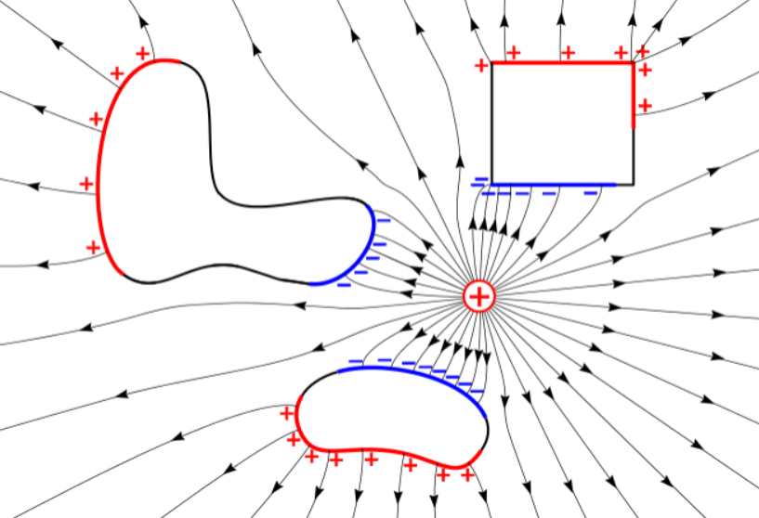
Постоянное электрическое поле в вакууме

Slide 5
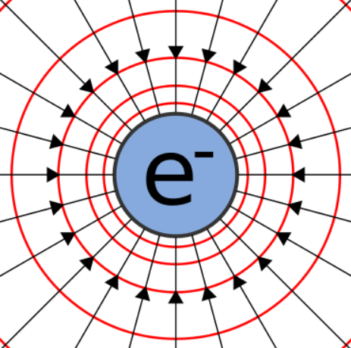
Электрический заряд
Электрический заряд — это физическая скалярная величина, определяющая способность тел быть источником электромагнитных полей и принимать участие в электромагнитном взаимодействии.

